Slide 1
Regler for bruk av presentasjonen
Direktoratet for høyere utdanning og kompetanse eier alle modeller og illustrasjoner i denne presentasjonen
Innholdet skal ikke brukes i andre sammenhenger enn når Nasjonalt kvalitetsrammeverk presenteres
Ved bruk av modeller og illustrasjoner skal Hk-dir krediteres

Slide 2
Kvalitet i karriereveiledning
Notes:
Dette er en standardpresentasjon om Nasjonalt kvalitetsrammeverk for karriereveiledning, laget av Kompetanse Norge.
Vi anbefaler at du setter deg godt inn i innholdet i rammeverket før du skal presentere det. Det kan du gjøre enten ved å lese fagrapporten eller bruke nettstedet Kvalitet i karriereveiledning:
https://www.kompetansenorge.no/kvalitet-i-karriere/
Du som skal holde en presentasjon står fritt til å bruke de arkene du ønsker presentasjonen, men arkene skal ikke redigeres.
Det er ikke anledning til å bruke illustrasjonene som ligger i denne presentasjonen i andre sammenhenger enn i forbindelse med presentasjon av rammeverket.
Lykke til med din presentasjon!
Ta kontakt med oss på redaktor.kik@kompetansenorge.no ved spørsmål.

Slide 3
Kvalitetsrammeverket består av fire deler
Hva må de som jobber med karriereveiledning kunne?
Hva er god etisk praksis?
Hva skal utbyttet av karriereveiledningen være?
Hvordan vet vi at det vi gjør har god kvalitet?
Notes:
Oppdraget fra Kunnskapsdepartementet innebærer fire definerte leveranser:
Kompetansestandarder – profesjonell karriereveiledning
Karrierekompetanse – læringsutbytte av karriereveiledning
Etikk – prinsipper og retningslinjer for god praksis
Kvalitetssikring – kvalitetskriterier, indikatorer, evaluering, statistikk og forskning
Oppdraget har som mål å utvikle et nasjonalt kvalitetsrammeverk som kan være til nytte og er relevant for kvalitetsutvikling av karriereveiledning i alle sektorer. Oppdraget innebærer et stort utviklingsarbeid, der prosessen i seg selv er viktig for å sikre involvering og forankring for implementeringsfasen.

Slide 4
Etikk
Notes:
Hvordan kan man utvikle god etisk praksis? Nøkkelen er kompetanse, etisk bevissthet og refleksjon. Et verdigrunnlag og nasjonale retningslinjer skal bidra til et felles etisk fundament for karriereveiledning. Målet er å oppmuntre til systematiske og strukturert refleksjon, og å starte samtaler om etikk i karriereveiledning.

Slide 5
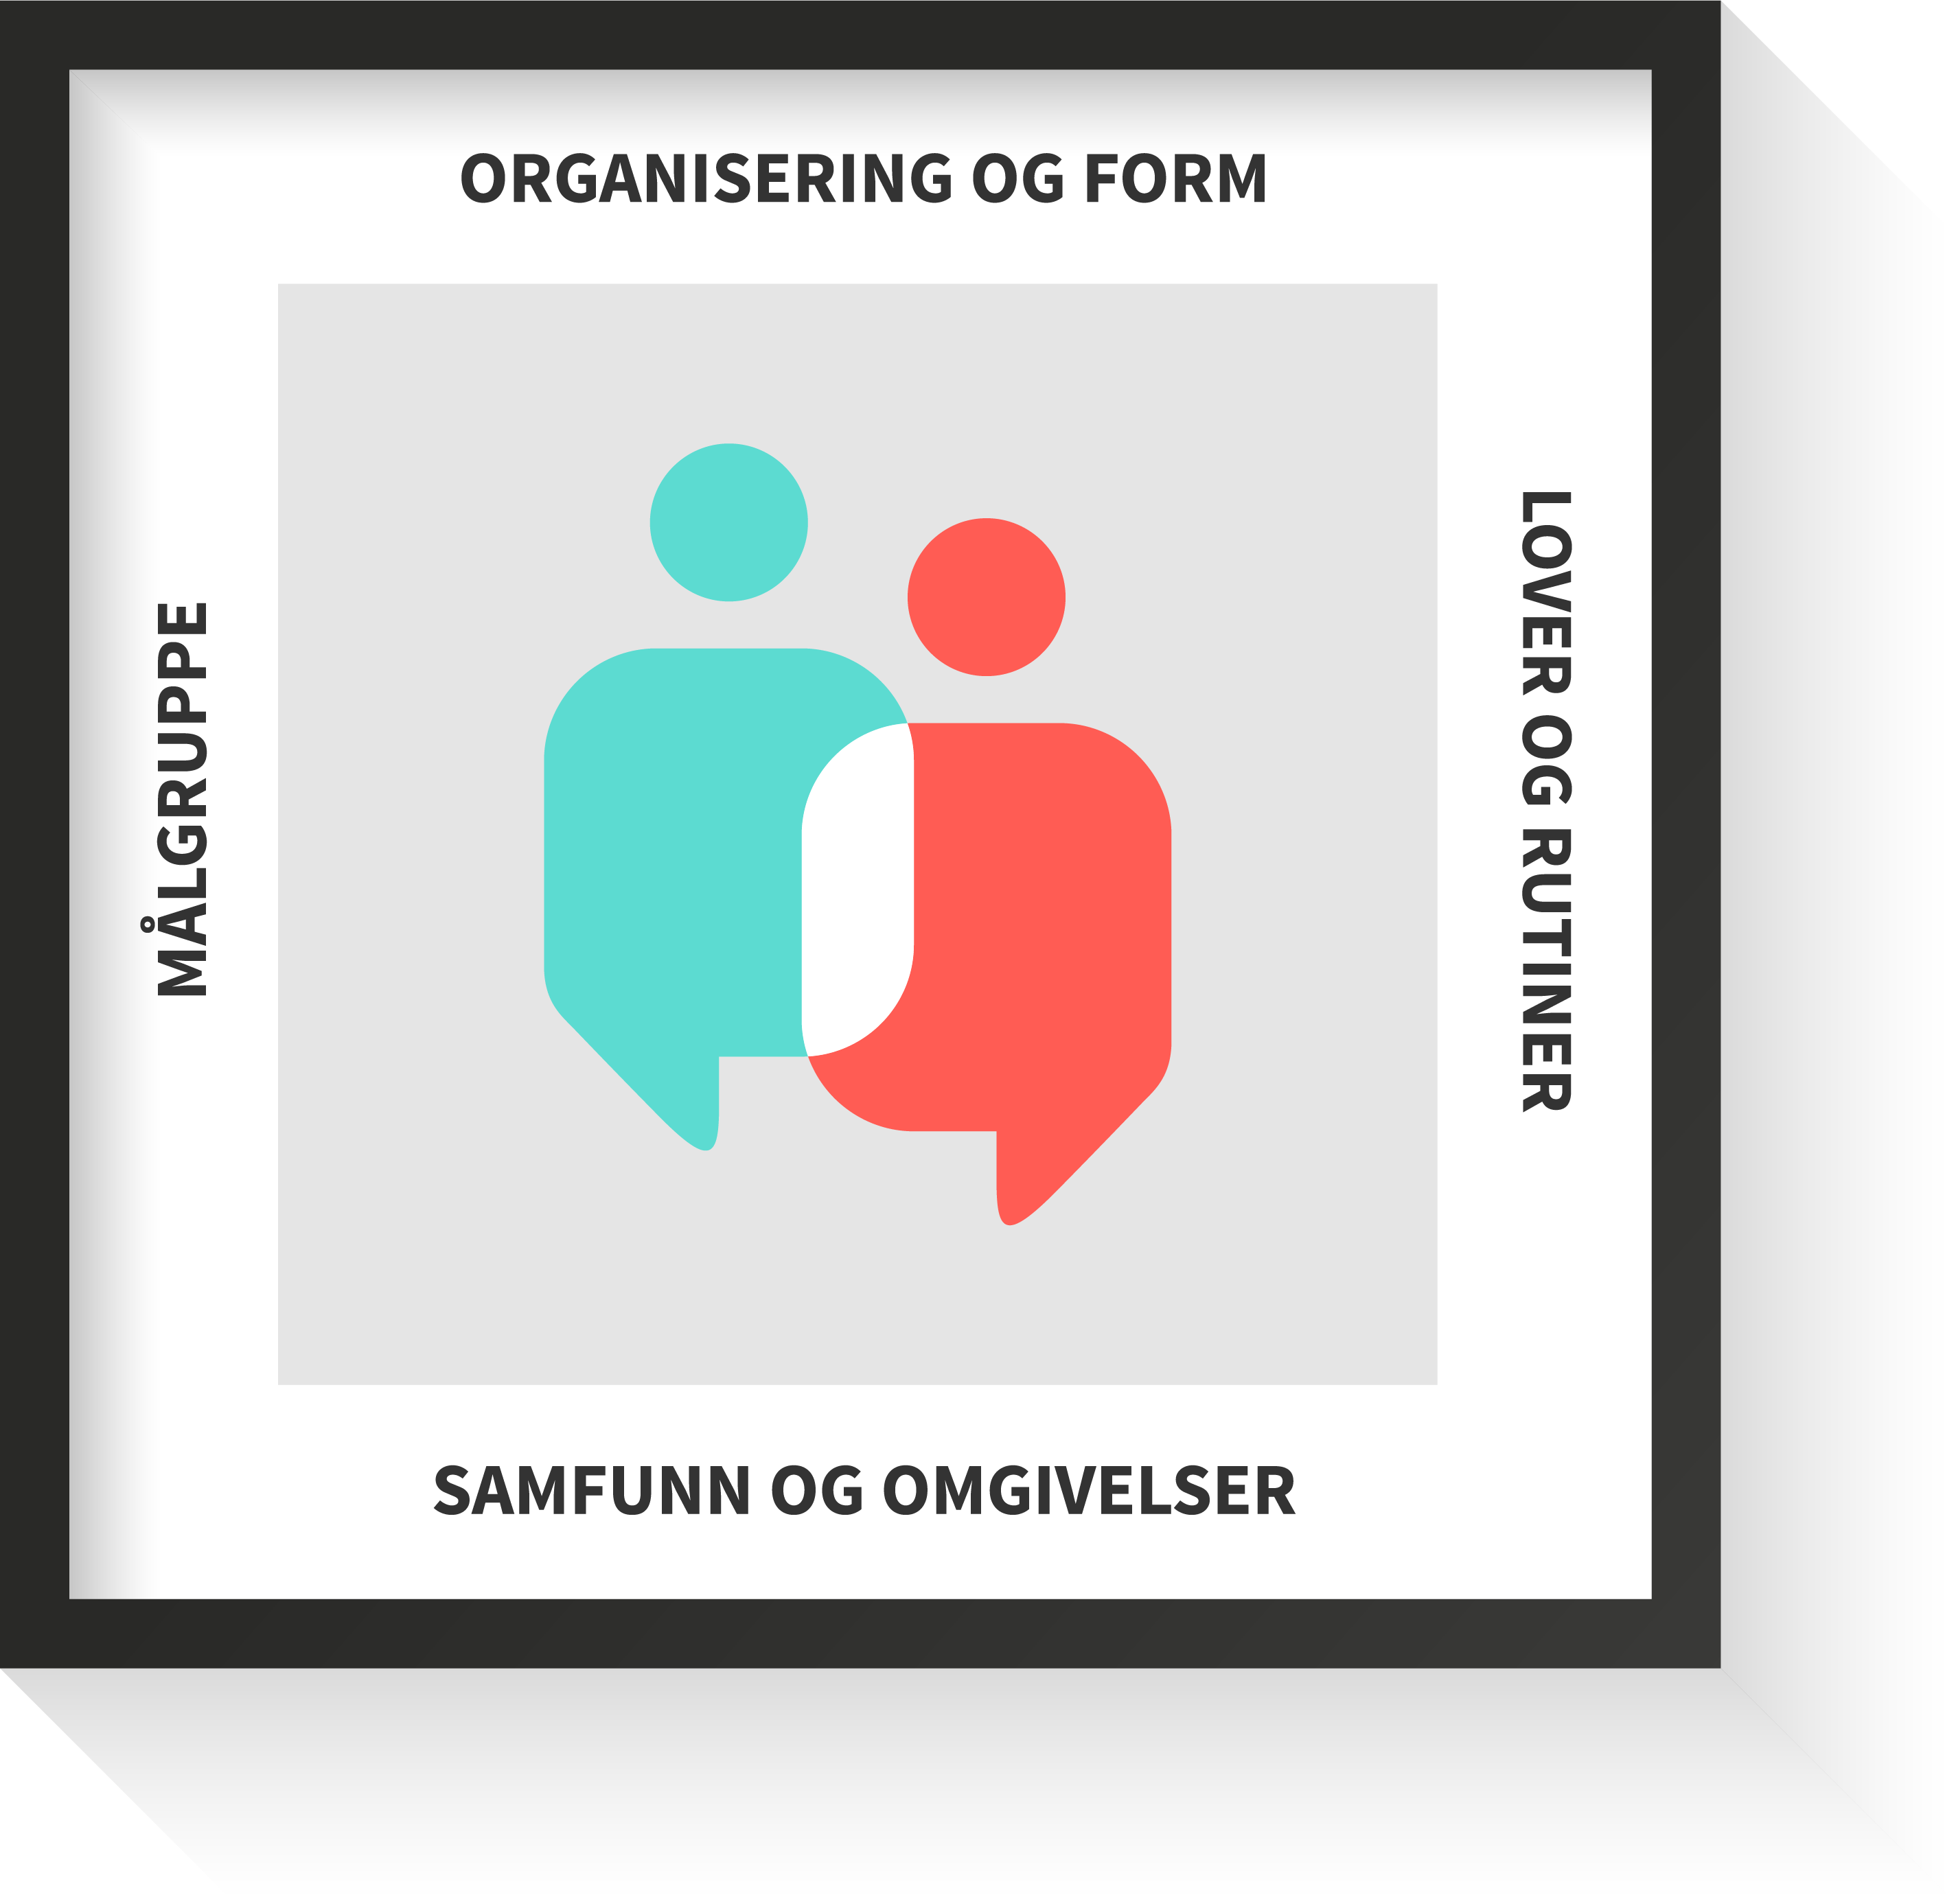
Rammene for etisk praksis
Konteksten for karriereveiledning kan deles inn i fire kategorier, som påvirker og utfordrer den etiske praksisen på ulike måter.
Notes:
"Rammene for etisk praksis" er et uttrykk for den konteksten som karriereveilendingen foregår i. Modellen tydeliggjør at de etiske retningslinjene til enhver tid må sees i forhold til den konteksten og de rammefaktorene som karriereveiledningen foregår innenfor. I denne modellen ligger det således en fleksibilitet for variasjon og mangfold i karriereveiledningsaktivitetene, og samtidig en anerkjennelse av at karriereveiledning kan og bør utformes på ulike måter, avhengig av kontekst.

Slide 6
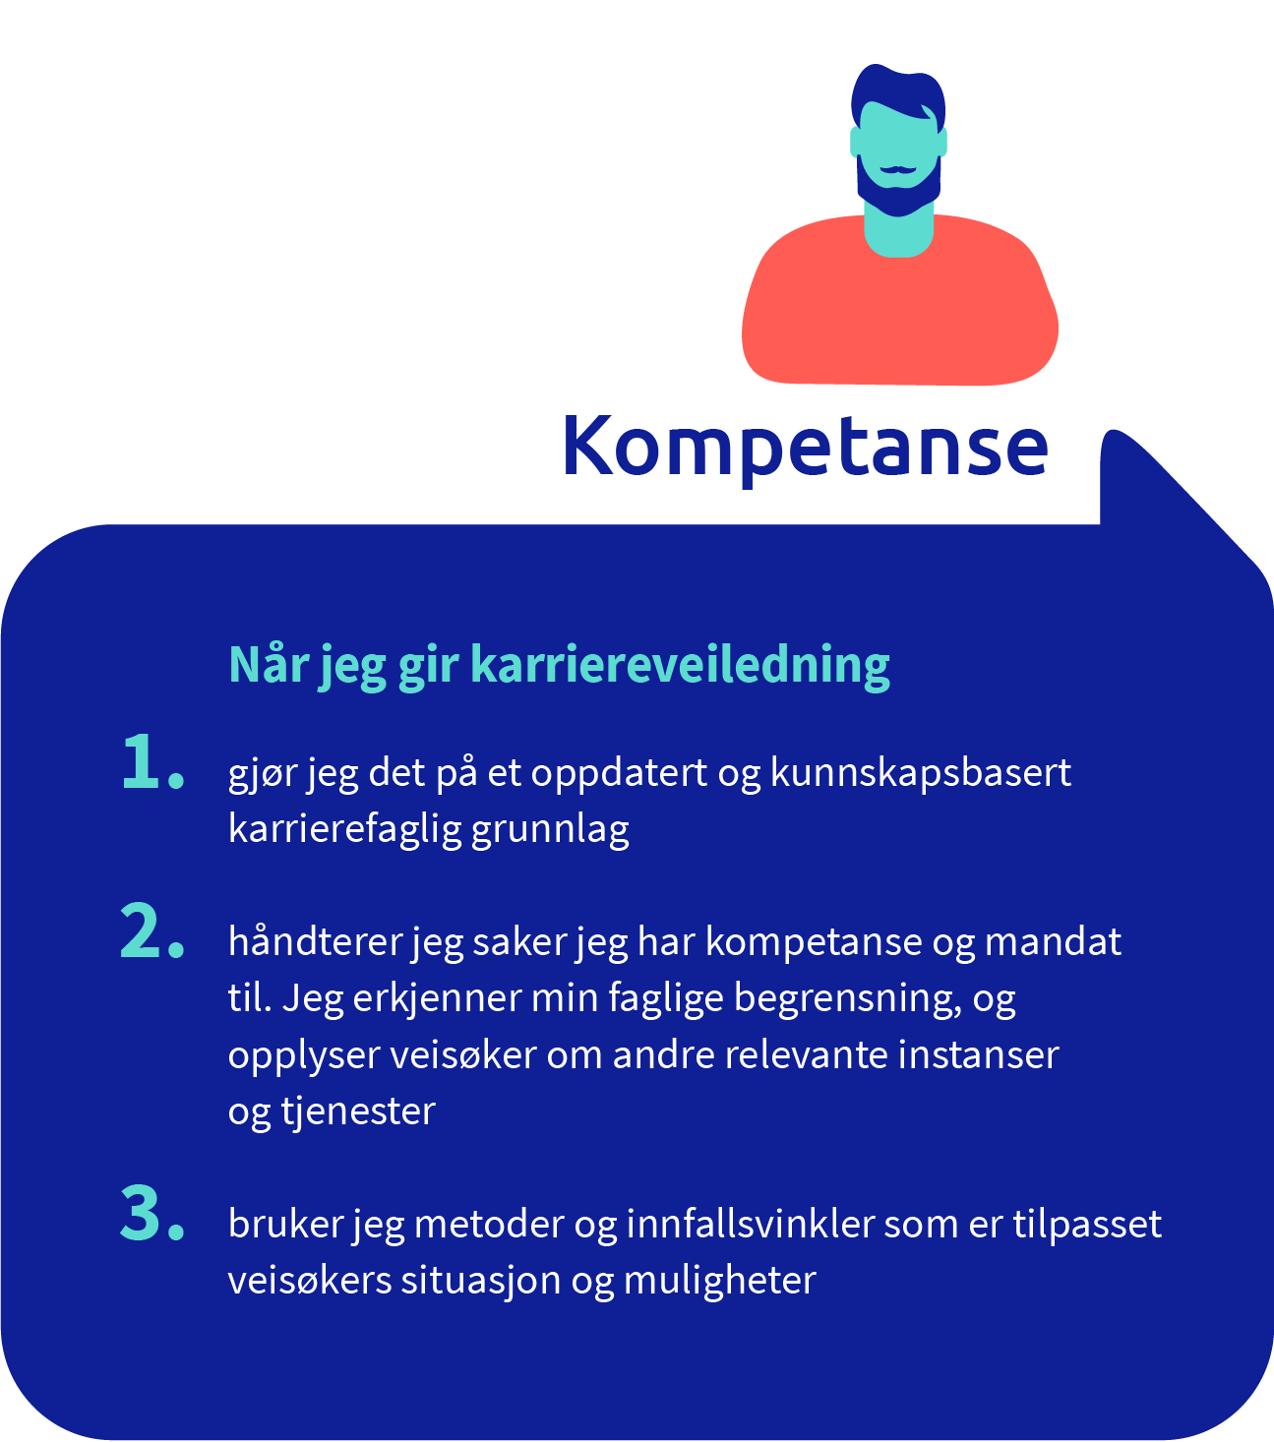
Etiske retningslinjer

Slide 7
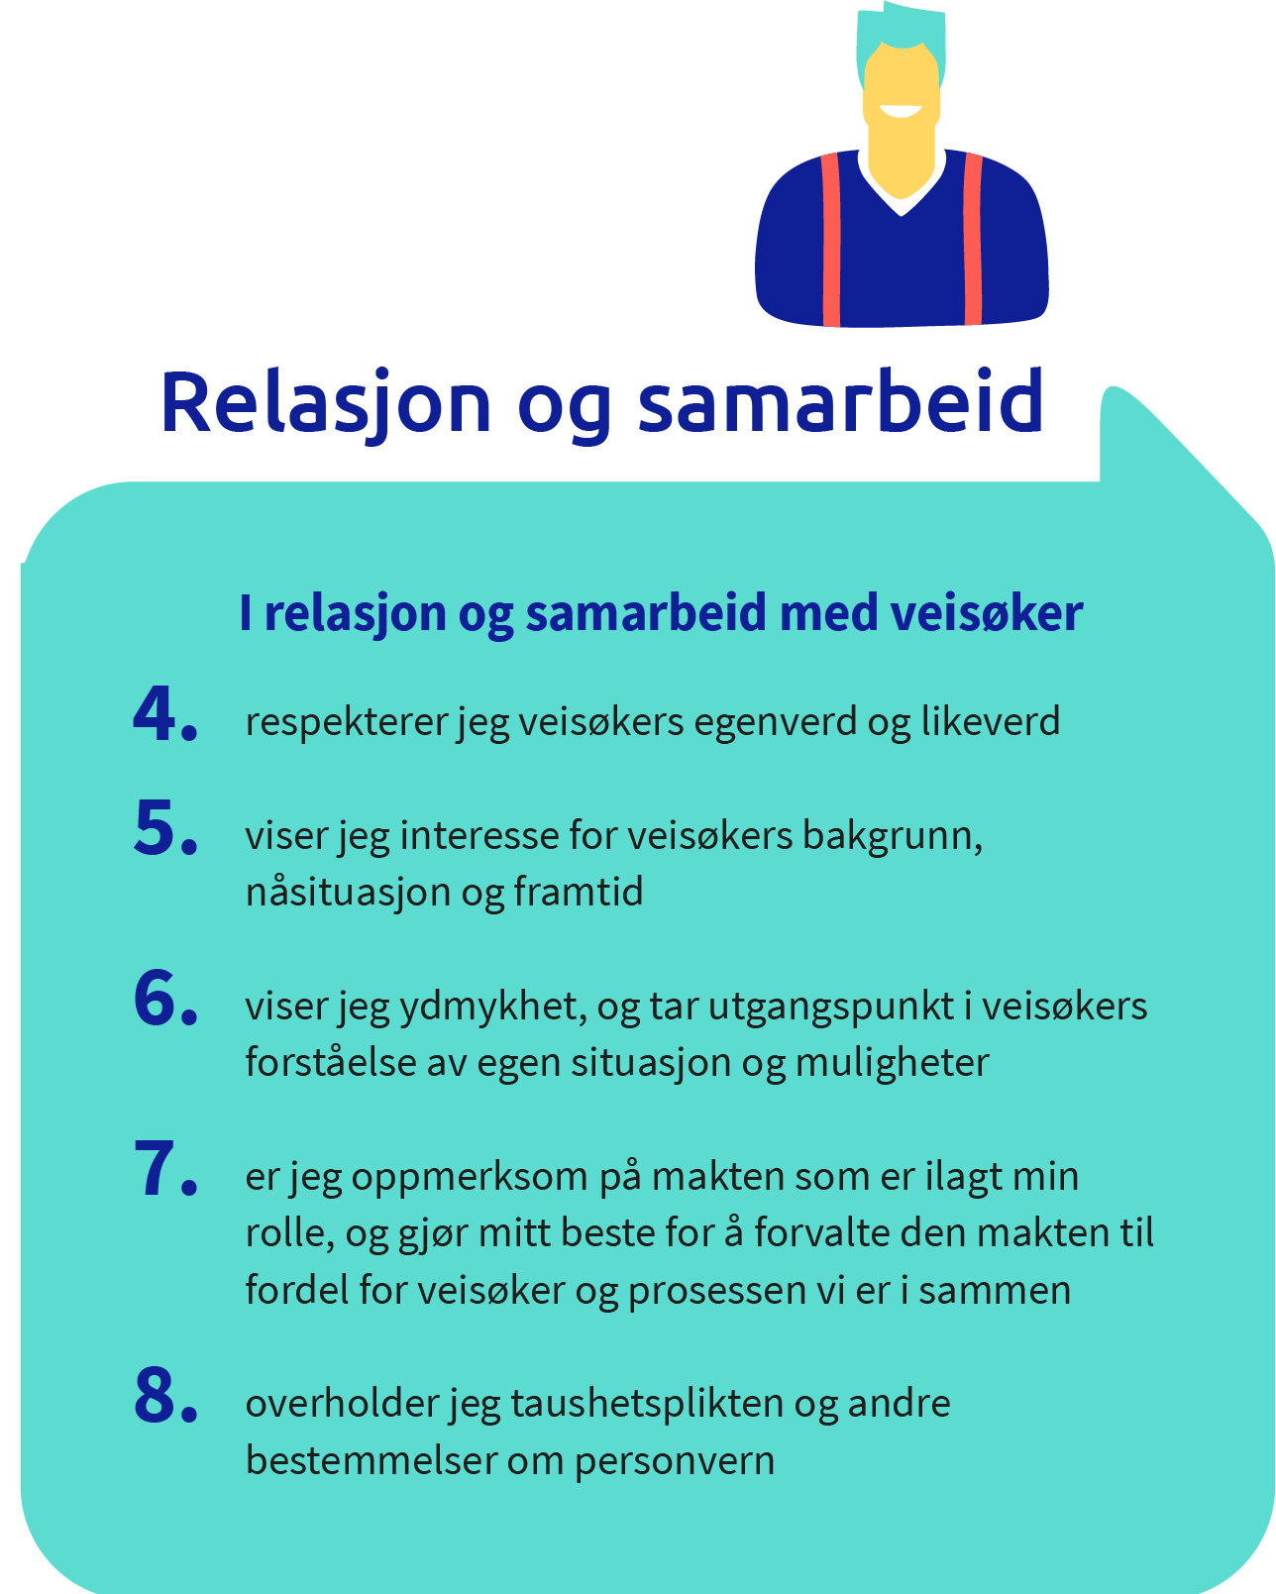
Etiske retningslinjer

Slide 8
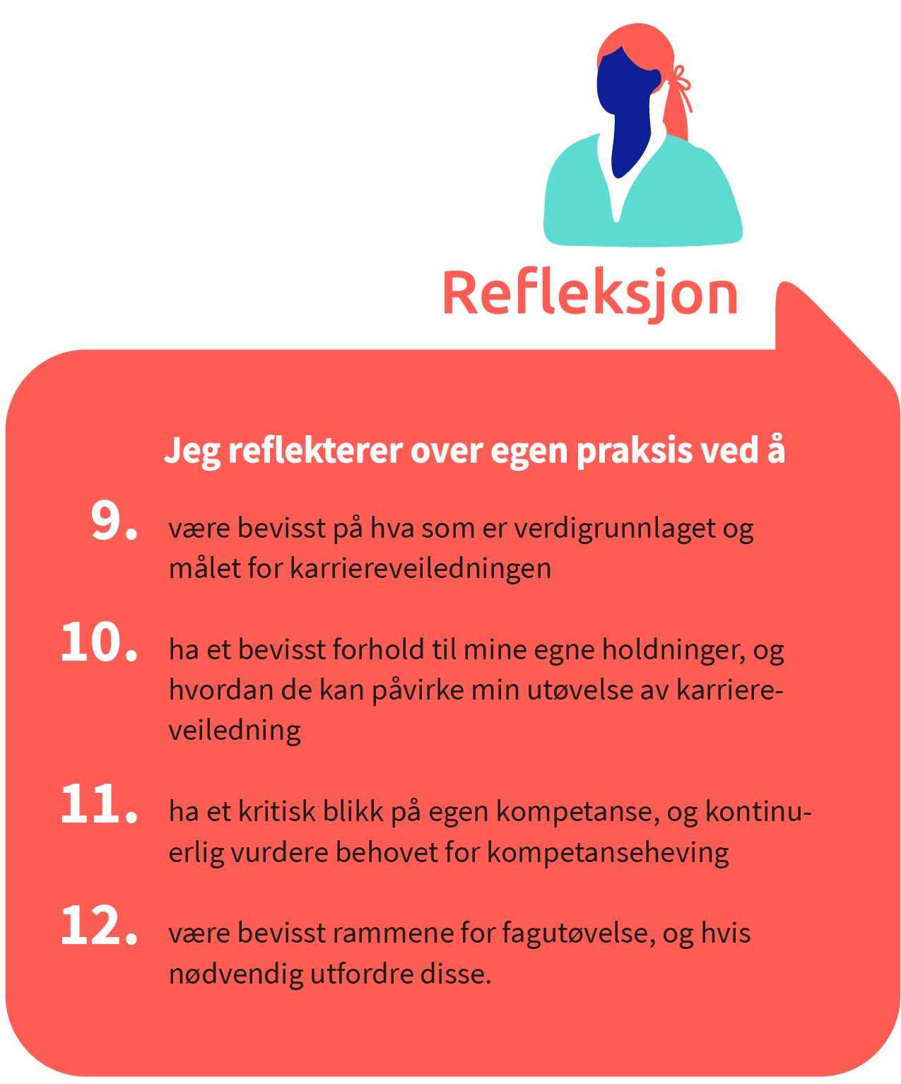
Etiske retningslinjer

Slide 9
Etisk løfte
Notes:
"Etisk løfte" er en form for serviceerklæring som kan synliggjøre det etiske ansvaret som ligger i karriereveiledningen. Det etiske løftet er en oppsummering av de etiske retningslinjene, og de har en form som er tilpasset veisøkeren.
Etisk løfte kan lastes ned og printes ut her: https://www.kompetansenorge.no/kvalitet-i-karriere/etikk/et-etisk-lofte/

Slide 10
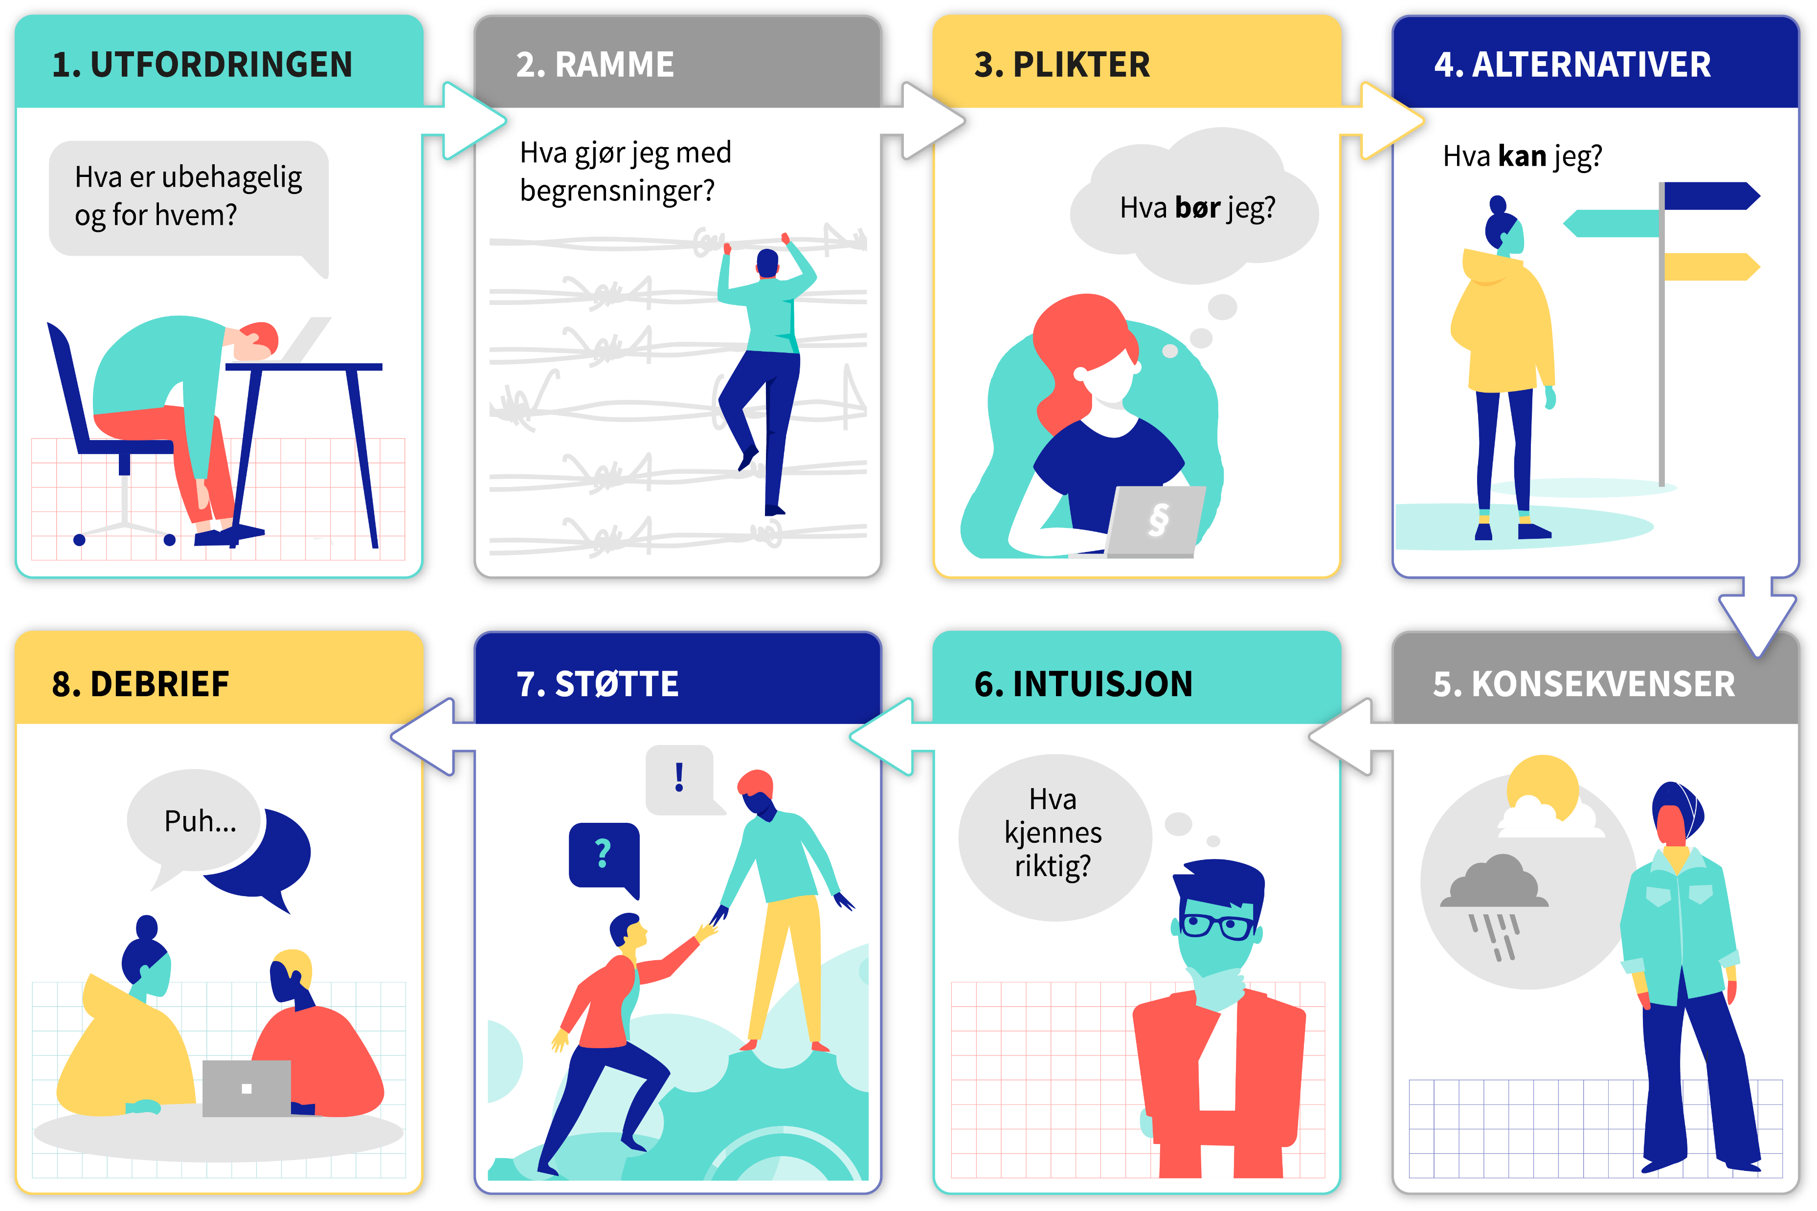
Modell for etisk refleksjon
Notes:
Hensikten med "Modell for etisk refleksjon" er at den skal bidra til struktur og systematikk når en etisk utfordring skal drøftes. Det anbefales at refleksjonsmodellen blir brukt i felleskap med kolleger, men den kan også fint brukes dersom en har behov for å reflektere individuelt. Tanken med modellen er at en går «skritt for skritt» igjennom modellen, og drøfter de spørsmålene som genereres av hvert enkelt perspektiv i modellen.

Slide 11
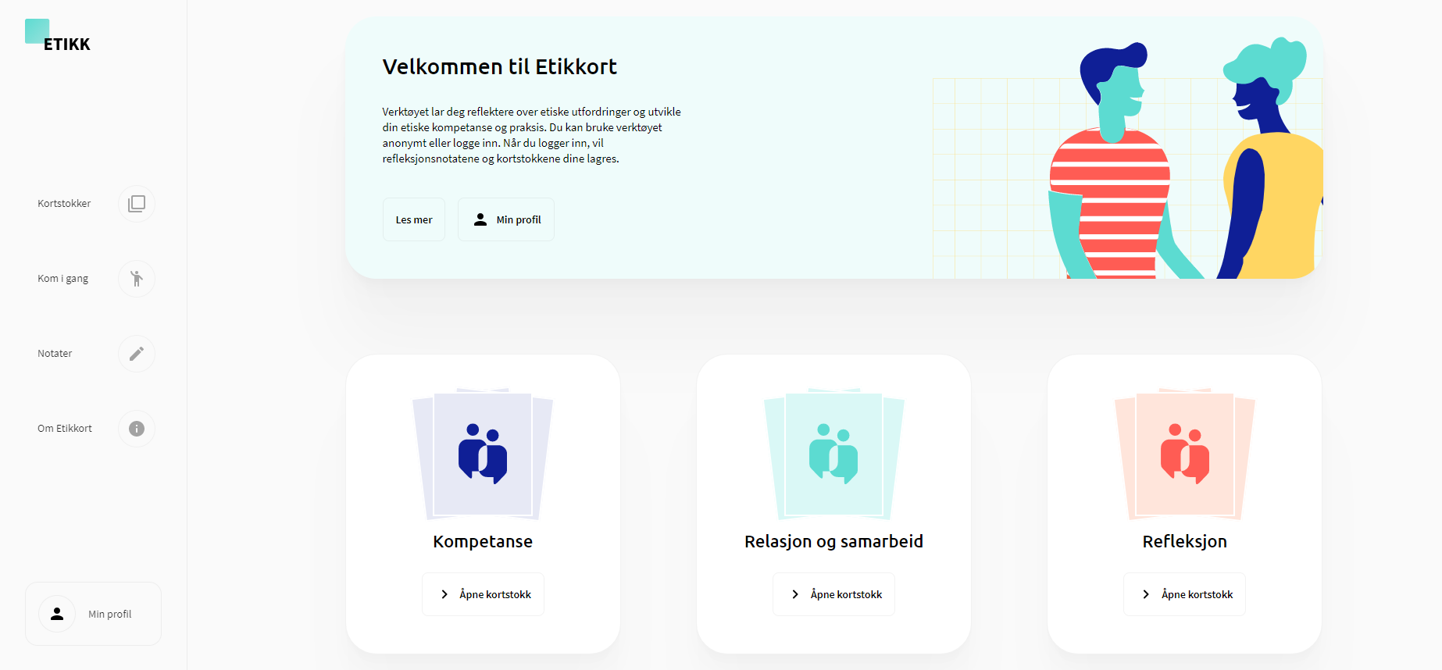
Etikkort- Verktøy for å utvikle etisk kompetanse
Notes:
Etikkort skal stimulere til etisk refleksjon. Kortene gir nye innganger til å tenke over og snakke om etikk i karriereveiledning. De kan inngå som en del av strukturert og systematisk arbeid med etikk.
Etikkortene kan brukes både når du vil reflektere alene og når etikk settes på agendaen i felleskap. Kortene er ment som utgangspunkt for refleksjon og samtaler. Du/dere velger selv hvor refleksjonene skal føre deg/dere, og det finnes ingen fasitsvar. Det er ikke nødvendigvis svarene i seg selv som er målet, men refleksjonene og diskusjonene som oppstår underveis. De etiske retningslinjene for karriereveiledning og refleksjonsmodellen kan gi støtte til og strukturere refleksjonen.
Verktøyet Etikkort gir deg gode samtalestartere og treffende situasjonsbeskrivelser som kan brukes som utgangspunkt for egen eller felles etisk refleksjon.
Lenke: https://kik.kompetansenorge.no/etikkort#/
Etikkortene tar utgangspunkt i kjente etiske utfordringer i karriereveiledning. De fleste utfordringene og beskrivelsene skal være gjenkjennbare og aktuelle for alle som jobber med karriereveiledning, uavhengig av arbeidssted. Trekker du et kort som ikke oppleves som relevant for deg, oppfordres du til å forsøke å identifisere den etiske utfordringen. Finn ut hvilken etisk retningslinje som er relevant, om etisk refleksjonsmodell kan tilføre noe interessant og om utfordringen har noen overføringsverdi til ditt arbeid. Eller du kan kaste kortet, og trekke et nytt som du opplever som mer relevant for din etiske praksis.

Slide 12
Kvalitetsrammeverket oppsummert
Ha fokus på etikk!
Vær opptatt av utbytte!
Ta ansvar for kompetanse!
Jobb systematisk med kvalitetsutvikling!

